Slide 1
Organizar el plan de trabajo de manera Ágil - PARTE 1
SIY6122
Profesor

Slide 2
Prepara el plan de trabajo mediante Agilidad y Scrum

Slide 3

Agilidad
En presentaciones anteriores se comentó el concepto de agilidad y planificación con un enfoque ágil, en esta actividad abordaremos la metodología Scrum y por que es necesario ser ágil en el mundo del prototipado y soluciones globales.

Slide 4
AGILIDAD

Slide 5

Agilidad
En el contexto de desarrollo de prototipos, la agilidad se refiere a la forma rápida y flexible de construcción de un prototipo, en contraposición con formas o métodos más estructurados y rígidos para conseguir un producto que satisfaga las necesidades del cliente y usuarios.

Slide 6
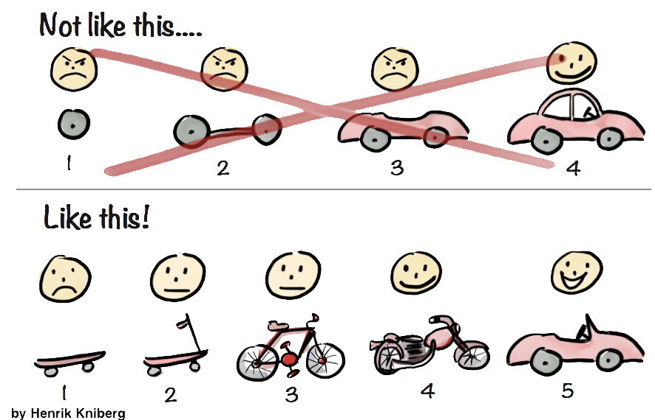
Agilidad
De la forma ágil, las fases o etapas para el desarrollo de un prototipo permiten obtener un producto funcional de forma temprana, permitiendo entregar un valor de negocio según las prioridades del cliente.

Slide 7

¿Por qué es necesario ser Agil?
Las empresas necesitan una forma de lanzar productos orientada a la entrega temprana con resultados tangibles, y a la respuesta ágil y flexible, necesaria para trabajar en mercados de evolución rápida.
Se requiere construir el prototipo mientras se modifican y aparecen nuevos requisitos.
Se desarrollan productos en continua evolución y mejora.

Slide 8
De lo tradicional a lo ágil
Los equipos de desarrollo asumían que no se iban a presentar cambios una vez iniciado el proyecto, esto supuso un gran paradigma en tareas como la documentación, participación del cliente, largos tiempos de espera para ver los resultados y cumplimiento de los contratos.

Slide 9
Métodos Ágiles
En el año 2001, un grupo de especialistas comenzaron a estudiar nuevas formas de desarrollar prototipos, ya tenían algunas ideas y lograron establecer el término “Métodos Ágiles” para definir a aquellos métodos que estaban surgiendo como alternativa a las metodologías formales.
Se requería:
  Una planificación adaptativa
  Una entrega temprana
  Una mejora continua

Slide 10
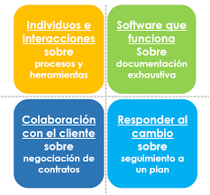




Manifiesto Ágil
La nueva postura ágil la resumieron en cuatro postulados lo que ha quedado denominado como “Manifiesto Ágil”, que son los valores sobre los que se asientan los métodos ágiles, se valora:

Slide 11
Individuos y su interacción
Postulado 1
Valoramos más a los individuos y su interacción que a los procesos y las herramientas
Si bien los procesos son también son importantes y ofrecen una guía, se valora mucho más a las personas con su conocimiento técnico y actitud considerándolo como el principal factor de éxito.
Se fomenta el respeto por el aporte de cada persona, la transparencia con la información, confianza en las personas y compromiso con los objetivos del equipo.

Slide 12
Software funcionando
Postulado 2
Prototipo funcionando por encima de la documentación extensiva
Se promueve la capacidad de invertir el tiempo desarrollando un producto y no perder tiempo valioso creando documentos, incluso algunos de ellos muchas veces no se utilizan, no da por inútil la documentación, sólo la de la documentación innecesaria.
Se promueven formas más dinámica y menos costosas de documentación, como lo son la comunicación personal, el trabajo en equipo, la auto-documentación y el uso de estándares.

Slide 13
SCRUM
Postulado 3
Valorar más la colaboración con el cliente que la negociación de un contrato
Se promueve que la interacción con el cliente debe ser constante, desde el inicio del proyecto hasta el término del mismo
Para evitar frustraciones y obtener una satisfacción, el valor debe residir más en una colaboración continua con el cliente que en la elaboración del contrato, comprometiendo al cliente con el equipo de trabajo.

Slide 14
SCRUM
Postulado 4
Valorar más la respuesta ante el cambio que seguir un plan
Se promueve que el valor reside más en la capacidad de respuesta que en el seguimiento y aseguramiento de los planes establecidos.
Producto de la naturaleza cambiante de la tecnología y la posibilidad de ajustar requerimientos, se debe dar la flexibilidad necesaria para considerar los cambios, en formas más tradicionales

Slide 15




Principios de Agilidad
1
2
3
4
Nuestra principal prioridad es satisfacer al cliente a través de la entrega temprana y continua de prototipo de valor.
Son bienvenidos los requisitos cambiantes, incluso si llegan tarde al desarrollo. Los procesos ágiles se doblegan al cambio como ventaja competitiva para el cliente.
Entregar con frecuencia esquema de prototipo que funcione, en periodos de un par de semanas hasta un par de meses, con preferencia en los periodos breves.
Las personas del negocio y los desarrolladores deben trabajar juntos de forma cotidiana a través del proyecto.

Slide 16




Principios de Agilidad
SCRUM
Construcción de proyectos en torno a individuos motivados, dándoles la oportunidad y el respaldo que necesitan y procurándoles confianza para que realicen la tarea.
5
6
7
8
La forma más eficiente y efectiva de comunicar información de ida y vuelta dentro de un equipo de desarrollo es mediante la conversación cara a cara.
El prototipo que funciona es la principal medida del progreso.
Los procesos ágiles promueven el desarrollo sostenido. Los patrocinadores, desarrolladores y usuarios deben mantener un ritmo constante de forma indefinida.

Slide 17



Principios de Agilidad
SCRUM
La atención continua a la excelencia técnica enaltece la agilidad.
9
10
11
12
La simplicidad como arte de maximizar la cantidad de trabajo que se hace, es esencial.
Las mejores arquitecturas, requisitos y diseños emergen de equipos que se autoorganizan.
En intervalos regulares, el equipo reflexiona sobre la forma de ser más efectivo y ajusta su conducta en consecuencia.

Slide 18
Metodologías
Ágiles

Slide 19
Comienzos de la agilidad
SCRUM
En busca de métodos más ágiles para el desarrollo, a finales de los años 80, durante los 90 y 2000, se fueron poco a poco ideando formas de agilizar el proceso de construcción de software y prototipo, vieron la luz metodologías como Crystal, scrum, XP, desarrollo de prototipo adaptativo, Lean y kanban.
Una de las metodologías ágiles más usadas es SCRUM.

Slide 20
Programación Extrema
Esta metodología promueve la comunicación directa en los equipos de trabajo, tanto dentro del equipo como con los clientes.
La idea es aplicar la simplicidad desarrollando lo que realmente se necesita.
Dentro del equipo de desarrollo se trabaja con coraje, enfrentando los problemas y asumiendo los errores.
El desarrollo es pensando en que todos deben comprender del prototipo, su código y funcionalidad para promover la interacción entre los pares.

Slide 21
Adaptative Software Development
SCRUM
Esta metodología se basa en colaboración y los ciclos de aprendizaje.
El aprendizaje es continuo y con adaptación constante del proyecto.
El desarrollo es Iterativo y enmarcado en un tiempo determinado con la posibilidad de enfrentar cambios.

Slide 22

Kanban
Tiene su base en el uso de tarjetas visuales.
Considera la cantidad de insumos y tiempo necesario de los procesos que implica la fabricación del producto.
Su filosofía, consiste en dividir el proceso de desarrollo del prototipo en fases bien delimitadas.
Permite una visión inmediata del estado del proyecto.
Las reglas básicas de Kanban son: mostrar el proceso, limitar el trabajo en curso y optimizar el flujo de trabajo.

Slide 23
Metodología Lean
Esta metodología nace de la forma como la empresa Toyota organizaba sus equipos de trabajo para el desarrollo de sus productos (manufactura esbelta o sin desperdicios), sus principios son:
  Eliminar los desperdicios: Todo lo que no añade valor al cliente se considera un desperdicio.
  Amplificar el aprendizaje: Promover el aprendizaje continuo en el desarrollo de software.
  Decidir lo más tarde posible: retrasar algunas decisiones para generar producto temprano.
  Entregar tan rápido como sea posible: Promueve asegura el cumplimiento de las necesidades actuales del cliente.
  Capacitar al equipo: Concebir que el recursos humano y sus capacidades son importantes.
  Construir integridad intrínseca: Lograr que el producto está operativo e integrado funcionalmente.
  Véase todo el conjunto: Considerar a todos en la visión de conjunto.

Slide 24
SCRUM

Slide 25

Origen de Scrum
SCRUM
En 1986 este modelo ágil fue identificado y definido por Ikujiro Nonaka e Hirotaka Takeuchi, al analizar cómo desarrollaban los nuevos productos las principales empresas de manufactura Tecnológica.
Compararon la forma de trabajo en equipo de estas empresas con el avance en formación de scrum de los jugadores de Rugby, a raíz de lo cual quedó acuñado el término “scrum” para referirse a esta metodología.

Slide 26


Origen de Scrum
En 1995 Jeff Sutherland y Ken Schwaber presentaron “Scrum Development Process” en la conferencia de programación orientada a objetos como un marco de reglas para desarrollo de prototipos, basado en los principios de scrum.
En el año 2001 es presentado “Software ágil desarrollado con Scrum” por Ken Schwabery Mike Beedle.

Slide 27
¿ Qué es SCRUM ?
Es una metodología ágil de carácter adaptable, orientado a las personas más que a los procesos.
Utiliza una estructura de desarrollo ágil incremental basada en iteraciones y revisiones.
Indicada para proyectos con un rápido cambio de requisitos.
Principales características se pueden resumir en dos: coordinación del equipo y desarrollo por iteraciones.

Slide 28
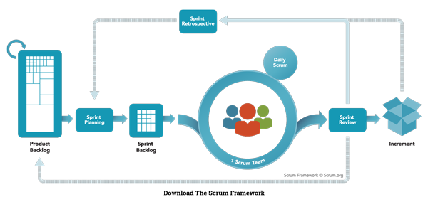
Filosofía Ágil de Scrum
SCRUM
El énfasis está en el desarrollo temprano del producto por lo que la planificación se ajusta a la entrega de productos terminados con incorporación de funcionalidades de manera incremental en sus diversas iteraciones, de acuerdo con lo que le otorgue valor al negocio, es por lo cual se debe planificar cada entrega de producto terminado.

Slide 29
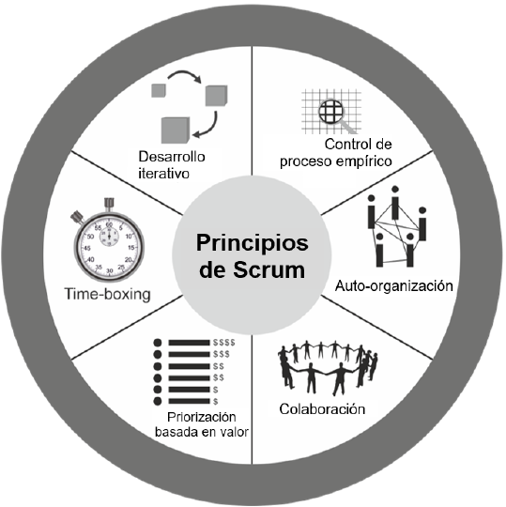
Pauta Básicas para Scrum
SCRUM
Las pautas básicas para aplicar Scrum y que deben implementarse en forma obligatoria en todos los proyectos Scrum son:

Slide 30
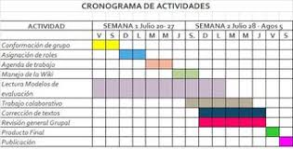

Pauta Básicas para Scrum
  Control del proceso empírico: Las decisiones se toman sobre la base de la observación y la experimentación, más que en la planificación inicial detallada.
  Auto-organización: Las personas entregan mayor valor cuando se auto-organizan, hay equipos con gran sentido de compromiso y responsabilidad
  Colaboración: Se fomenta un proceso de creación de valor con equipos que trabajan e interactúan conjuntamente.

Slide 31

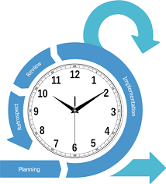
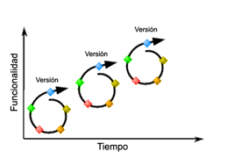
Pauta Básicas para Scrum
  Priorización basada en valor : El enfoque es ofrecer el máximo valor de negocio, desde el principio del proyecto hasta su conclusión.
  Time-boxing: Se considera el tiempo como una restricción limitante para ayudar a manejar eficazmente la planificación y ejecución del proyecto, tareas con tiempos.
  Desarrollo iterativo: Se define el desarrollo por iteraciones permitiendo gestionar mejor los cambios y crear productos que satisfagan las necesidades del cliente.

Slide 32
Resumiendo
Hasta ahora ya sabemos que es SCRUM, metodología ágil de carácter adaptable, orientado a las personas más que a los procesos.
Su filosofía, desarrollo temprano de productos terminados con incorporación de funcionalidades de manera incremental que le otorgue valor al negocio.
y cuales son sus principios o pautas básicas,

Slide 33
Roles de Scrum

Slide 34

Roles Centrales
Para lograr utilizar Scrum, bajo los principios definidos, es necesario que las personas cumplan determinados roles de manera de lograr la finalidad de la metodología: desarrollar de forma ágil.
Los roles centrales son los roles esenciales que deben ser considerados en todo proyecto Scrum, la premisa es que las personas están comprometidas con el proyecto y son las responsables del éxito de cada etapa del mismo.
Los Roles Centrales son:
  Product Owner
  Scrum Master
  Equipo Team Scrum

Slide 35
Product Owner
Es la persona responsable de lograr el máximo valor del cliente para el proyecto.
Es el nexo con las necesidades del cliente, representa la voz del cliente.
Debe tener un profundo entendimiento del negocio.
Es el responsable de asegurar que el equipo genere valor y una clara comunicación sobre funcionalidades del producto.

Slide 36
Scrum Master
Este rol es un facilitador.
Asegura que el Equipo Scrum cuente con un ambiente propicio para completar el proyecto con éxito.
Es un guía que facilita y enseña las prácticas de Scrum a todos los involucrados en el proyecto.
Eliminar los obstáculos que puedan impedir que el equipo alcance sus objetivos.
El Scrum Master es un garante del cumplimiento de la metodología SCRUM.

Slide 37
Team Scrum
El Equipo Scrum es el grupo o equipo de personas responsables de entender los requisitos especificados por el Product Owner y de crear los entregables del proyecto.
Este equipo debe seguir los principios de Scrum y todos deben estar comprometidos con los objetivos.
Los integrantes deben tener la capacidad de autogestión y autoaprendizaje, trabajando de manera colaborativa.
Lo ideal es que esté conformado por personas que sean expertos al menos en un área y manejen otras áreas de manera general.

Slide 38
Roles no Centrales
Son roles no necesariamente obligatorios para un proyecto Scrum.
Generalmente se considera a los stakeholders o interesados en el proyecto.
  Cliente
  Usuarios
  Sponsor
  Otros afectados
  Proveedores
  Asesores de Scrum (SGB)

Slide 39
Responsabilidades
Scrum Master
  Asegurar que los miembros del equipo estén cumpliendo correctamente los procesos de Scrum
  Asegurar que el desarrollo avance sin contratiempos y que el team cuente con las herramientas necesarias para realizar el trabajo
  Supervisar la reunión de planificación del lanzamiento y programar otras reuniones
Product Owner
  Elaborar requerimientos generales iniciales e iniciar el proyecto.
  Definir las personas idóneas en los roles de Scrum Master y Team.
  Proveer los recursos económicos iníciales y constantes para el proyecto
  Determinar la visión del producto
  Evaluar la viabilidad y asegurar las entregas
  Asegurar la transparencia y claridad de los elementos del Backlog Priorizado
  Decidir el contenido mínimo que se puede presentar
  Proporcionar criterios de aceptación de las historias de usuario de un sprint.
  Inspeccionar los entregables y decidir la duración del sprint
Team Scrum
  Poseer la responsabilidad colectiva y garantiza que los entregables del proyecto sean elaborados según los requerimientos.
  Asegurar al Product Owner y el Scrum Master que el trabajo asignado se está llevando a cabo según el plan

Slide 40
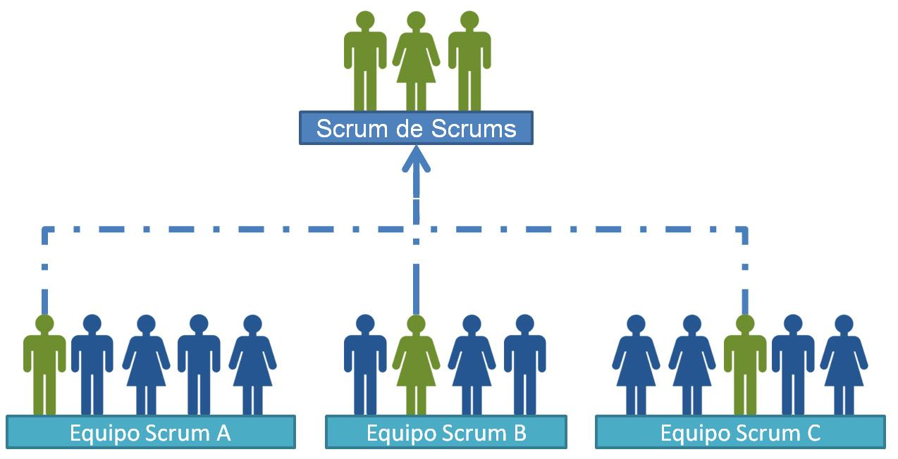
Scrum de Scrum
Para grandes proyectos, será necesario definir más de un equipo de Scrum, pasando a conformar equipos por áreas o por módulos de un macro sistema.
Se requiere la coordinación de los equipos con el objeto de obtener el máximo rendimiento y evitar la duplicidad de trabajo, ya que los equipos deberán en algún momento integrar su producto con otros equipos.

Slide 41
Fases y procesos en Scrum

Slide 42









Fases
Como todo proyecto, existen una serie de fases que deben cumplirse para lograr el producto final.
Estas fases comprenden desde el inicio hasta el lanzamiento del producto y poseen una serie de actividades desarrolladas por los roles de SCRUM.
Cada fase posee sus propias metas.
Inicio
Planificación y Estimación
Implementación
Revisión y Retroespectiva
Lanzamiento

Slide 43
Objetivos de las Fases en SCRUM
Inicio
Planificación y Estimación
Implementación
Revisión y Retroespectiva
Lanzamiento
  Definir la idea de proyecto, alcances iniciales y roles.
Planificar las iteraciones necesarias para un producto funcional, de acuerdo al valor de negocio
  Crear el producto en cada iteración, pudiendo modificar el siguiente producto de acuerdo a los avances del equipo y las definiciones de valor.
  Dar visibilidad a los avances y lograr el producto acordado
  Trabajar colaborativamente y con retroalimentación constante del product owner.
Permitir autoanálisis, reconocer errores, destacar aciertos y descubrir oportunidades de mejora.
  Lograr una aceptación de un producto funcional con valor de negocio.

Slide 44
Definición de procesos en cada fase según SBOK
Las actividades de cada fase se agrupan en procesos.
De acuerdo a lo señalado por la base de conocimiento de Scrum (SBOK), se definen 19 procesos para lograr el desarrollo de software con Scrum, formalizando las fases antes señaladas.
Inicio
Planificación y estimación.
Implementación
Revisión y Retroespectiva
Lanzamiento
  Crear visión del proyecto
  Identificar Roles
  Formar Equipos Scrum
  Desarrollar épicas
  Crear el backlog Priorizado
  Realizar la planificación del lanzamiento
  Crear historias de usuario
  Estimar Historias de Usuario
  Comprometer Historias de Usuario
  Identificar tareas
  Estimar tareas
  Crear el spring backlog
  Crear entregables
  Realizar Daily Standup
  Refinar el Backlog priorizado del producto.
  Demostrar y validar el Sprint
  Retroespectiva del Sprint
  Enviar entregables
  Retroespectiva del proyecto

Slide 45
Procesos de la fase de Inicio de Scrum
SCRUM
Crear visión del proyecto
Identificar Roles
Formar Equipos Scrum
Desarrollar épicas
Crear el backlog Priorizado
Realizar la planificación del lanzamiento

Slide 46
Crear visión del proyecto
SCRUM
La entrada para este proceso es el caso de negocio que se quiere apoyar.
La idea es crear una clara visión y enforque del proyecto.
La visión la debe proporcionar el Product Owner a partir de los requerimientos del negocio.
Esta visión debe estar alineada con los intereses de los Stakeholders.
La visión del proyecto debe enfocarse en el problema y no en la solución.
La creación de la visión del proyecto es función del Product Owner.

Slide 47



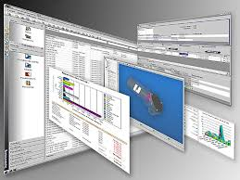

Visión del Proyecto
Declaración de la Visión
Grupo Objetivo
Valor
Producto
Necesidades

Slide 48
Visión del Proyecto
Declaración de la Visión
  Se describe la visión general del proyecto de manera clara, la idea de proyecto y que se busca con él.
Grupo Objetivo
  Se debe indicar a quienes estará orientado el producto y/o posibles compradores.
Necesidades
  Se debe indicar que necesidad se logrará satisfacer con el producto.
Producto
  Indicar 3 a 5 características principales del producto o servicio.
Valor
  Señalar cuales serían los beneficios para el organización.

Slide 49
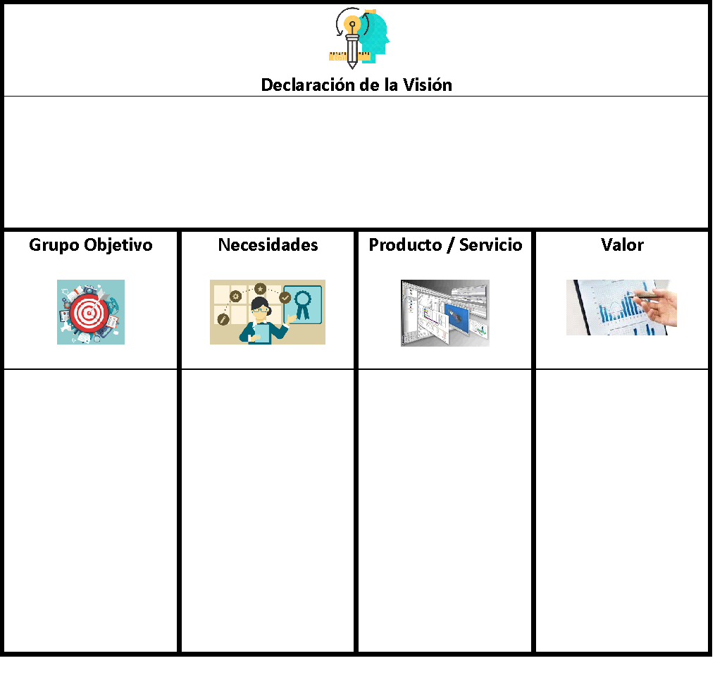
Visión del Proyecto

Slide 50
Identificar Roles
Una vez definida la visión de proyecto, debemos identificar al SCRUM Master y Product Owner.
EL SCRUM master debe ser una persona que cumpla al menos con las siguientes características:
  Ser un líder servicial
  Ser comprometido
  Tener disponibilidad para el proyecto.
  Poseer capacidades de resolución de problemas
El product owner Debe cumplir poseer las siguientes características:
  Profundo conocimiento del negocio.
  Capacidad de negociar
  Manejo de comunicaciones

Slide 51
Formar al equipo Scrum
El equipo o team de SCRUM debe poseer entre 6 y 10 personas.
Los participantes deben ser capaces de autogestionar su trabajo.
La habilidad de aprendizaje debe estar presente en el equipo.
Todos deben trabajar colaborativamente.
Deben ser generalistas y especialistas.
Como equipo deben ser auto-organizados.
Deben buscar las mismos objetivos y metas.

Slide 52
Que hemos aprendido hoy?
Tecnologías para la creación de mockups
Cuales son las ventajas del uso de maquetas
Alternativas wireframe
TinkerCad para el prototipado de circuitos Arduino

Slide 53

Preguntas
Ventajas del uso de Scrum?
Cuales son los principios de la metodología Scrum?
Recuerdas los roles?

Slide 54
Bibliografía
2.1.1 Guía Scrum: A guide to the Scrum Body of knowledge (SBOK Guide). (2013).
2.1.2 Guía PMBOK: Project Management Institute. (2008). Guia de los fundamentos para dirección de proyectos: Guía del PMBOK cuarta edición. Newtown Square: Project Management Institute.

